Slide 1
Социальная ситуация развития в подростковом возрасте
Подростковый возраст- это мир, в котором нет логики взрослой жизни, непосредованности детства, где все краски и запах жизни, весь её вкус и аромат, именно все и весь, обрушиваются на подростка как ливень. Последствия же ливня, как известно, бывают весьма неоднозначны.

Slide 2
План выступления
Введение
Взаимоотношение подростка с родителями
Взаимоотношение подростка со сверстниками
Социальная ситуация развития в школе
Заключение

Slide 3

Взаимоотношение подростка с родителями

Slide 4


Стили воспитания
- Демократический стиль
- Авторитарный стиль
- «Воспитание по типу Золушки»
- Либеральный стиль
- Гиперопека
- Высокие ожидания
- Противоречивое воспитание

Slide 5
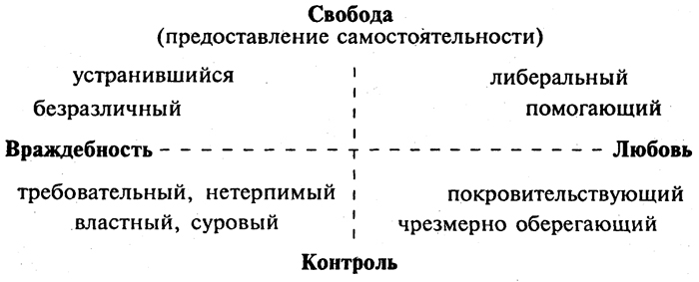
Схема Э. Шефера

Slide 6
Рекомендации родителям.
Передача ребенку ответственности за его собственную жизнь.
Шаг 1 - составьте по возможности полный список всего того, что задевает, беспокоит вас в поведении вашего ребенка.
Шаг 2 - выберите для отдельного перечня все то, что имеет вполне определенные последствия для жизни ребенка, но никак не влияет на вас.
Шаг 3 - откажитесь от ответственности за эти пункты. Дайте ребенку понять и почувствовать это ваше доверие.

Slide 7
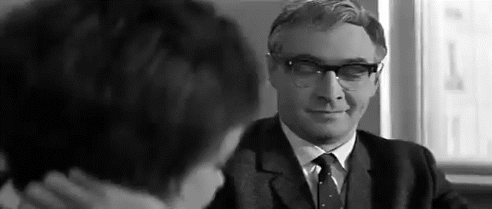


Slide 8

Взаимоотношение подростка со сверстниками

Slide 9
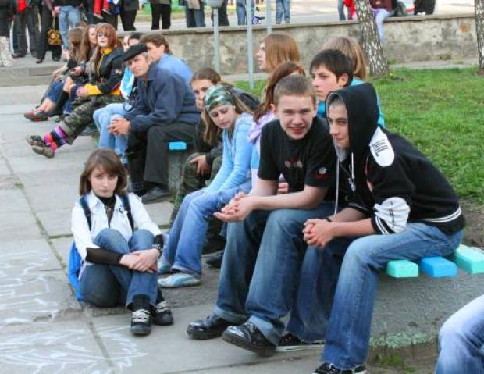
Объединение в группы

Slide 10
Нравственные нормы
Нравственные требования к дружеским взаимоотношениям:
взаимная откровенность
Взаимопонимание
отзывчивость и чуткость
умение хранить тайну

Slide 11

Интимно-личностное общение

Slide 12
Особенности общения в подростковом возрасте
Возможность самовыражения
Максимализм в оценках
Совместное изучение окружающего мира
Чувство общности
Обретение дружбы

Slide 13
Памятка для родителей
Общение со сверстниками имеет особое значение в жизни подростка
Ребенок имеет право на свою личную жизнь
Референтная группа играет особую роль в формировании личности подростка
Пусть ваш дом будет открыт для друзей вашего ребенка
Отнеситесь внимательно к кодексу чести

Slide 14
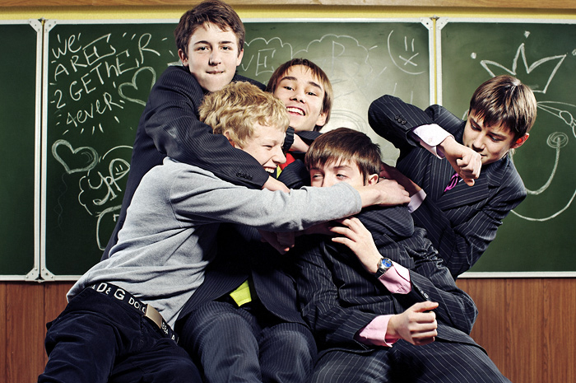
Социальная ситуация развития подростка в школе

Slide 15
СМЫСЛОВОЙ БАРЬЕР
«Возникновение смыслового барьера является следствием отсутствия индивидуального подхода в обучении в воспитании». Л.С. Славина

Slide 16
Причины возникновения смыслового барьера
неучет мотивов поведения ребенка
не осознание учеником действительных мотивов своего поведения
безрезультатное повторение одних и тех же требований
аффективное отношением к учителю

Slide 17
Устранение смыслового барьера
побуждение подростка задуматься над тем, как он выглядит со стороны
требование, выдвигаемое учителем, высказаается человеком, пользующимся у ребят большим уважением и авторитетом
беседа должна строиться так, чтобы подросток понял, что учитель желает ему добра

Slide 18
Внутренняя позиция подростка.
« Кризис подросткового возраста связан в основном с возникновением в этот период нового уровня самосознания, характерной чертой которого является появление у подростка способности и потребности познать самого себя как личность».
Л.И. Божович

Slide 19
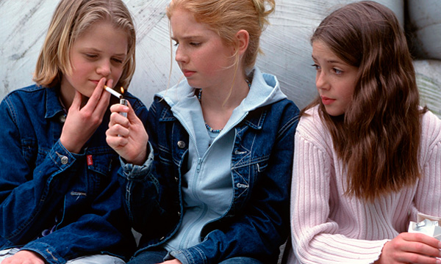

«Внешняя взрослость»

Slide 20
Проявления внешней взрослости
изменении внешнего облика
преувеличенный интересе к проблемам пола
курение
потребление спиртных напитков

Slide 21

Мама, попробуй услышать меня! Мне надоело быть виноватой во всём. Попытайся понять и простить меня за этот крик души неразумного подростка.
Анжелика, восьмиклассница

Slide 22
Список литературы
Абрамова Г. С. Учеб. пособие для студ. Вузов. 4-е изд. М.: Издательский центр «Академия», 1999. - 672 с.
Мухина В.С. Возрастная психология. - 4-е изд., - М., 1999. - 456 с.
Сельченок К. В. Психология возрастных кризисов. Минск: Харвест. 2000. – 256 с.
Калугина И. Ю. Возрастная психология. Развитие ребенка от рождения до 17 лет. М. 2002. – 120 С.
Рыбалко Е. Ф. Возрастная и дифференциальная психология. Учебное пособие для студ. Вузов. М. 2000. – 280 С.
Мухина В. С. Хвостов А. А. Возрастная психология: детство, отрочество, юность. Хрестоматия: Учебное пособие для студентов пед. Вузов. М.: Изд. Цент "Академия", 2003. - 624 с.
Интернет- источники
http://uchebnikionline.com/psihologia/vikova_psihologiya_-_savchin_mv/sotsialna_situatsiya_rozvitku_pidlitka.htm
http://psyera.ru/3002/socialnaya-situaciya-razvitiya-podrostkov
http://psyedu.ru/files/articles/psyedu_ru_2012_4_3150.pdf
http://www.razlib.ru/psihologija/vozrastnaja_psihologija_konspekt_lekcii/p9.php

